Slide 1
農業用資材高騰対策事業のお知らせ
～農業資材価格高騰の影響を受けている農家の皆さまを支援します～
農業資材等の原料の価格が高騰していることを受け、その影響を受けている農業生産者の生産意欲の維持及び向上と経営安定を図るため、資材費等の一部を支援します。
支援の対象者
○町内に住所を有する方
（法人及び営農組織団体等の任意団体は、事業所を町内に有すること。）
○令和4年中に農畜産物等の販売収入がある方
○資材費等の経費の合計額が１０万円以上ある方
○令和５年度以降農業を継続する意向である方
○収入保険等の加入または加入を検討する方（任意団体は除きます。）
○町税等に滞納がない方
支援の対象となる資材費等
令和４年分の確定申告等における
飼料費 農薬費 諸材料費 動力光熱費 が対象です。
支援の内容
支援の対象となる資材費等の合計額の１割を支援金として交付します。 上限額は７万円です。
支援金 ＝ 資材費等合計額 × 0.1
※1,000円未満は切捨てとします。
申請受付期間
令和５年２月１６日（木）～令和５年３月１６日（木）
※締め切り厳守（17時まで）

Slide 2
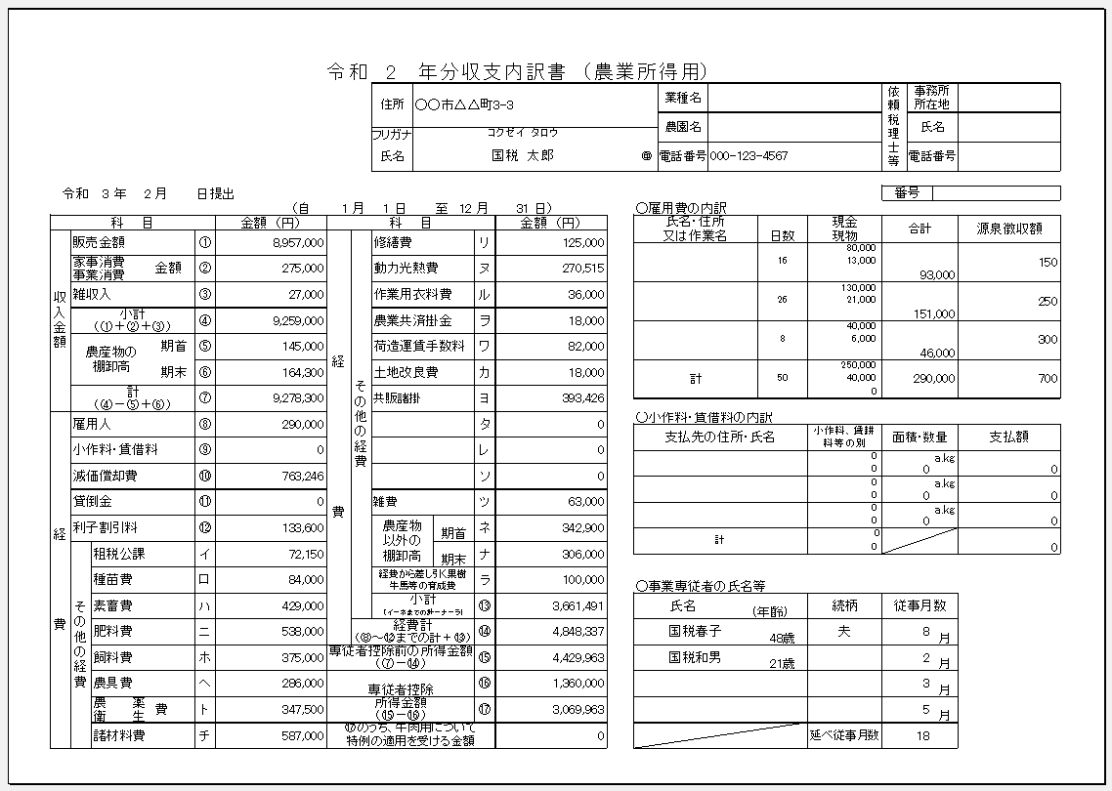
支援の対象となる資材費等
４
白色申告の場合
計算例①
飼料費 農薬費 諸材料費 動力光熱費 合計
375,000円＋347,500円＋587,500円＋270,515円＝1,580,515円
1,580,515円 × 0.1 ＝ 158,051円 支援金額 70,000円
計算例②
飼料費 農薬費 諸材料費 動力光熱費 合計
75,000円＋47,500円＋87,500円＋70,515円＝280,515円
280,515円 × 0.1 ＝ 28,051円 支援金額 28,000円
申請に必要なもの
○令和４年分
確定申告書 又は 住民税申告書
○令和４年分
所得税青色申告書決算書 又は 収支内訳書（白色）
※法人等の場合は、直近の法人税申告書別表１及び決算書など対象経費額
がわかる書類
○認 印 ○振込先の通帳
申請受付場所・お問い合わせ先
和水町役場 三加和総合支所 農林振興課
電話 0968-34-3111

